Slide 1
Лаборатория исследований бюджетной политики Института прикладных экономических исследований
Гайдаровские чтения
Региональные финансовые системы как инструмент реализации национальных проектов
Финансовые возможности регионов по реализации национальных проектов
15 марта 2019 года
Докладчик: Дерюгин А.Н., с.н.с. лаборатории исследований бюджетной политики Института прикладных экономических исследований
E-mail: deryugin@ranepa.ru

Slide 2
Лаборатория исследований бюджетной политики Института прикладных экономических исследований
Основные вопросы
Итоги текущего исполнения консолидированных бюджетов регионов
Оценка перспектив сбалансированности региональных и местных бюджетов в 2019 году
Обеспечение достижения национальных приоритетов на региональном уровне

Slide 3
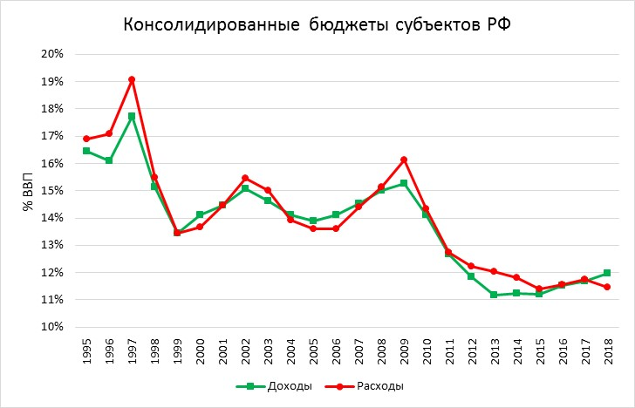
Лаборатория исследований бюджетной политики Института прикладных экономических исследований
ДИНАМИКА ДОХОДОВ И РАСХОДОВ КБР

Slide 4
Лаборатория исследований бюджетной политики Института прикладных экономических исследований
СБАЛАНСИРОВАННОСТЬ РЕГИОНАЛЬНЫХ БЮДЖЕТОВ
 | Количество регионов, консолидированный бюджет которых имеет:
Год | 2000 | 2001 | 2002 | 2003 | 2004 | 2005 | 2006 | 2007 | 2008 | 2009 | 2010 | 2011 | 2012 | 2013 | 2014 | 2015 | 2016 | 2017 | 2018
дефицит | 26 | 42 | 25 | 27 | 46 | 54 | 33 | 36 | 45 | 62 | 63 | 57 | 67 | 77 | 74 | 76 | 56 | 47 | 15
профицит | 63 | 47 | 64 | 62 | 43 | 33 | 54 | 50 | 39 | 21 | 20 | 26 | 16 | 6 | 11 | 9 | 29 | 38 | 70

Slide 5
Лаборатория исследований бюджетной политики Института прикладных экономических исследований
РОСТ ДОХОДОВ КБР: основные источники
 | Все субъекты РФ |  | Новосибирская область
 | 2018 | 2 месяца 2019 | 2018 | 2 месяца 2019
Всего доходов | 115,2% | 114,3% | 116,1% | 122,6%
Налоговые и неналоговые | 113,8% | 115,6% | 113,1%
Налог на прибыль | 122,8% | 118,1% | 126,4%
НДФЛ | 112,4% | 109,4% | 110,9%
Акцизы | 103,4% | 160,8% | 100,8%
НИО | 115,1% |  | 113,1%
Неналоговые доходы | 101,6% |  | 100,8%
Безвозмездные поступления от других бюджетов | 122,4% | 105,8% | 137,6%

Slide 6
Лаборатория исследований бюджетной политики Института прикладных экономических исследований
РОСТ РАСХОДОВ КБР: основные направления
 | Субъекты РФ | Новосибирская область
Общегосударственные вопросы | 6,3% | 6,1%
Нац. безопасность и правоохр. деят-ть | 1,2% | 0,7%
Нац. экономика, в т.ч.: | 20,8% | 16,4%
с/х и рыболовство | 2,3% | 3,0%
транспорт | 4,7% | 1,2%
дорожное хозяйство | 8,9% | 9,7%
прочие вопросы | 4,9% | 2,5%
ЖКХ | 10,2% | 6,4%
Охрана окр. среды | 0,3% | 0,1%
Образование, в т.ч.: | 25,4% | 32,5%
дошкольное | 7,1% | 8,6%
общее | 12,2% | 16,0%
среднее профессиональное | 1,9% | 2,0%
прочие вопросы | 4,2% | 5,8%
Культура, кинематография | 3,7% | 4,4%
Здравоохранение | 8,0% | 5,4%
Социальная политика | 20,3% | 23,3%
Физкультура и спорт | 2,4% | 2,7%
СМИ | 0,4% | 0,3%
Обслуживание долга | 0,9% | 1,7%

Slide 7
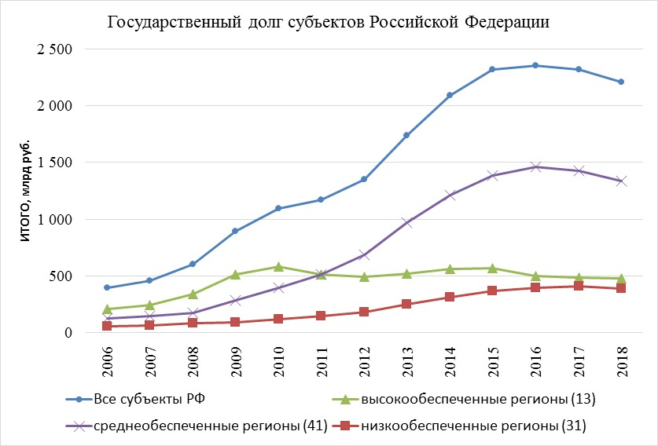
Лаборатория исследований бюджетной политики Института прикладных экономических исследований
ДИНАМИКА ГОСУДАРСТВЕННОГО ДОЛГА РЕГИОНОВ (1)

Slide 8
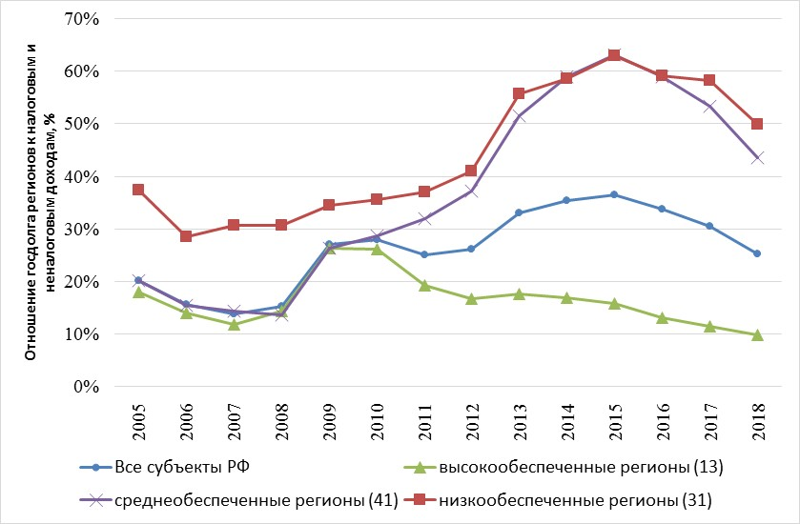
Лаборатория исследований бюджетной политики Института прикладных экономических исследований
Динамика государственного долга регионов (2)

Slide 9
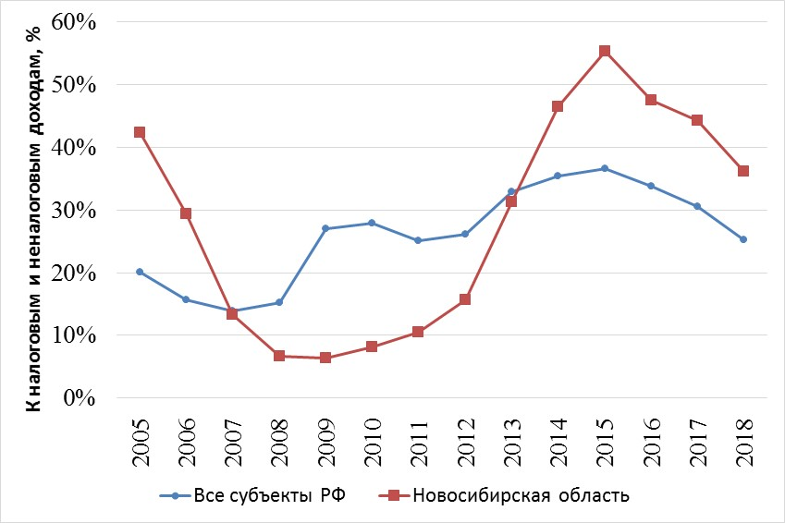
Лаборатория исследований бюджетной политики Института прикладных экономических исследований
государственный долг Новосибирской области

Slide 10
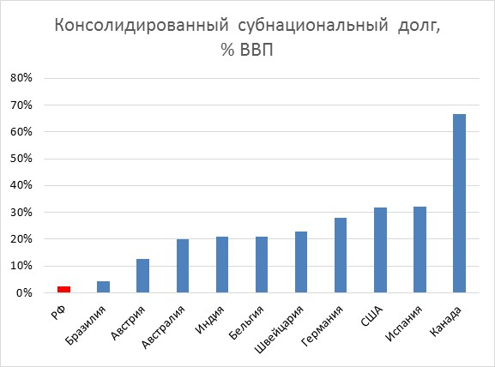
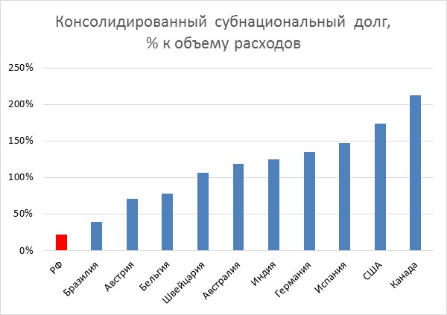
Центр исследований региональных реформ Института прикладных экономических исследований
ОБЪЕМ СУБНАЦИОНАЛЬНОГО ДОЛГА В СТРАНАХ МИРА

Slide 11
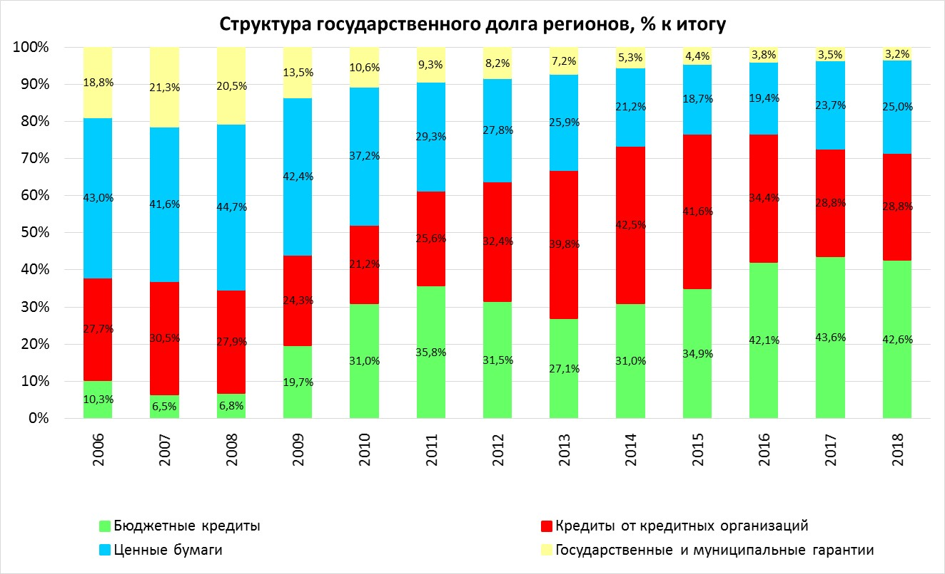
Лаборатория исследований бюджетной политики Института прикладных экономических исследований
СТРУКТУРА ГОСУДАРСТВЕННОГО ДОЛГА

Slide 12
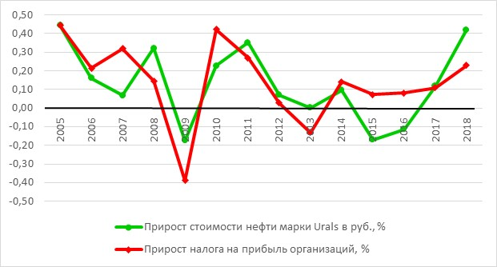
Центр исследований региональных реформ Института прикладных экономических исследований
Перспективы роста бюджетных доходов регионов в 2019 г. (1)
НП + НДФЛ + МБТ = 71,4% общего объема доходов КБР (2018 г.)
1. Среднегодовая рублевая стоимость нефти марки Urals в 2018 г. выросла более чем на 40%. Такой же рост в 2019 маловероятен. Более низкий ее рост будет сдерживать темпы роста налога на прибыль организаций

Slide 13
Центр исследований региональных реформ Института прикладных экономических исследований
Перспективы роста бюджетных доходов регионов в 2019 г. (2)
2. 2018 год был последним годом, когда темпы роста заработной платы большой категории работников бюджетной сферы во исполнение майских президентских указов 2012 года превышали темпы роста средней заработной платы в экономике, поэтому в 2019 г. бюджетный сектор перестанет быть драйвером роста фонда оплаты труда в экономике.
3. Темпы роста межбюджетных трансфертов регионам из федерального бюджета в 2019 году также будут снижаться: в соответствии с законом о федеральном бюджете в 2019 году они составят 107,9% против 122,4% в 2018 г.

Slide 14
Центр исследований региональных реформ Института прикладных экономических исследований
Обеспечение достижения национальных приоритетов на региональном уровне (1)
Достижение целей бюджетной политики на региональном уровне невозможно без обеспечения сбалансированности региональных бюджетов
высокие показатели исполнения региональных бюджетов в 2018 г.
компенсация отмены налога на движимое имущество (183 млрд руб.):
предоставление дотаций на сбалансированность (96 млрд руб.);
передача на федеральный уровень 5 нозологий орфанников (110,7 млрд руб.);
передача регионам 30% акцизов на алкоголь;
повышение уровня софинансирования на выплату по 3 ребенку (20 млрд руб.);
акцизы на нефтепродукты регионам доведут до 100% к 2024 году, добавляя по 8% в год.

Slide 15
Центр исследований региональных реформ Института прикладных экономических исследований
Обеспечение достижения национальных приоритетов на региональном уровне (2)
Необходимые условия эффективной реализации региональных стратегий – периодический мониторинг и анализ достижения заявленных целей и показателей, а также обоснование вносимых в них изменений
Необходимо отказаться от практики принятия федеральных законов и иных федеральных НПА, предполагающих увеличение расходов или сокращение доходов региональных бюджетов без указания в финансово-экономическом обосновании (ФЭО) к данному НПА соответствующей финансовой оценки, а также без одновременного внесения изменений в российское зак-во, предусматривающих соответствующую финансовую компенсацию регионам.
Нужно уходить от избыточного регулирования федеральными законами региональных полномочий, дав регионам больше самостоятельности. Рассмотреть возможность диф-го подхода к разграничению полномочий между федерацией и регионами

Slide 16
Спасибо за внимание!
Лаборатория исследований бюджетной политики Института прикладных экономических исследований

